Slide 1
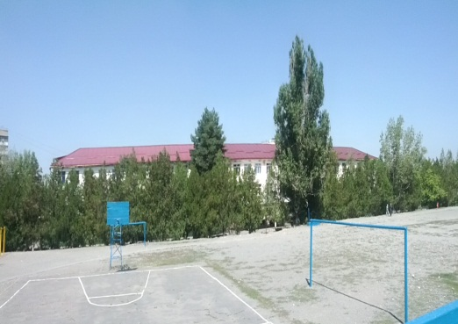
ВИЗИТКА
УЧЕБНО-ВОСПИТАТЕЛЬНЫЙ КОМПЛЕКС ШКОЛЫ-ГИМНАЗИИ № 20

Slide 2
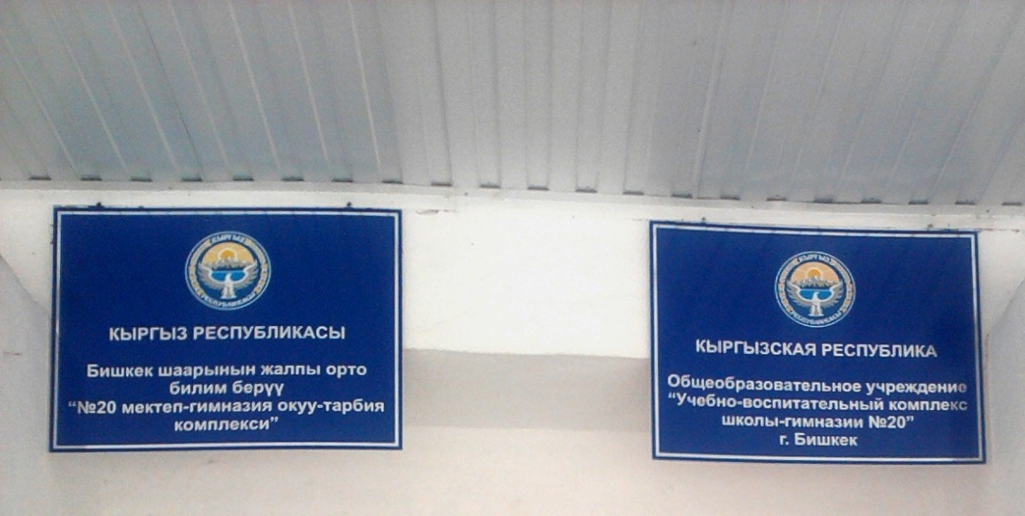
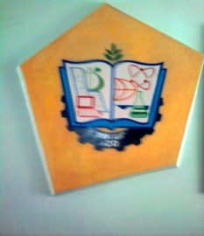
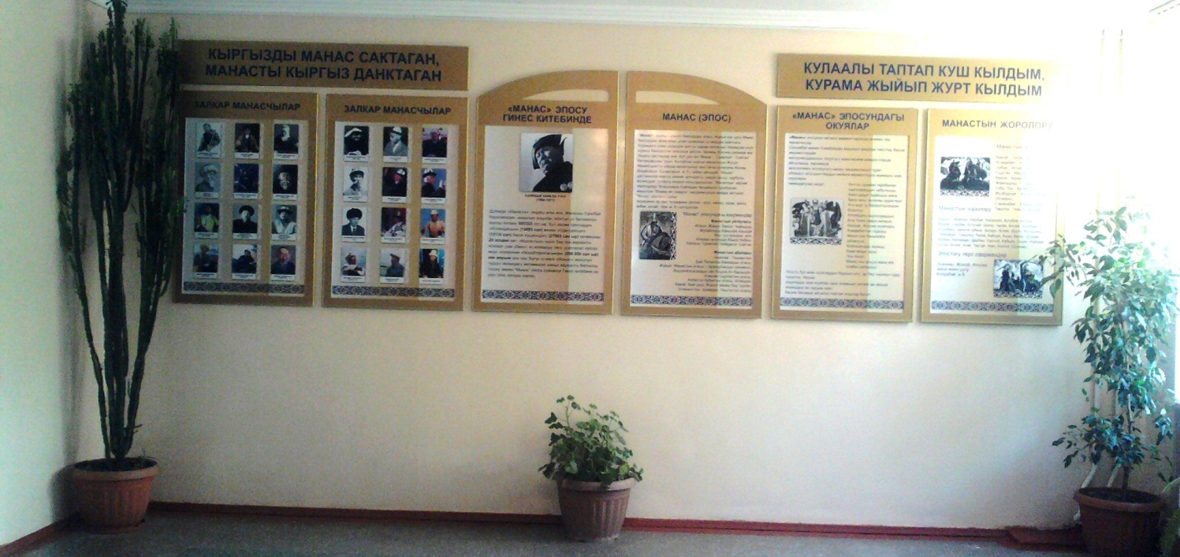

Slide 3
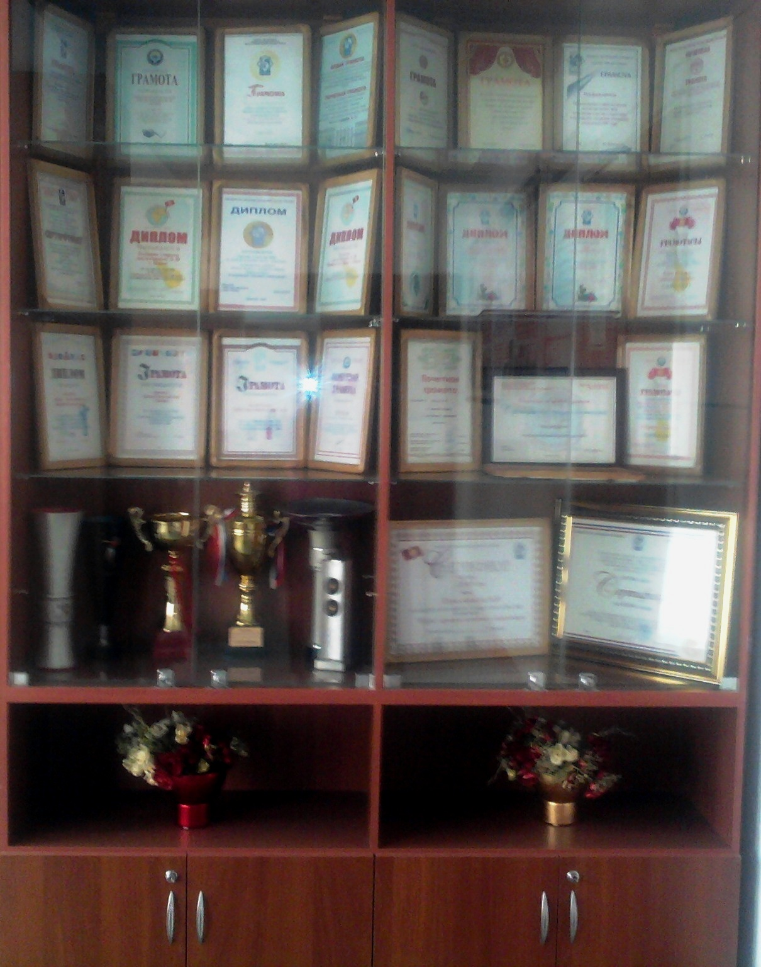
Кудайбергенова
Чолпон Айдарбековна
директором УВК ШГ № 20 работает с 2000 г.

Slide 4
УЧЕБНО – ВОСПИТАТЕЛЬНЫЙ КОМПЛЕКС ШКОЛЫ – ГИМНАЗИИ № 20
1969 г. – Открыта средняя школа № 20.
1991 г. – Созданы экспериментальные площадки.
1998 г. – Присвоен статус « Школа - гимназия № 20».
2009г. – Присвоен статус « Учебно - воспитательный
комплекс школы – гимназии № 20».
Профильное обучение
Экологическая
направленность
Прикладная направленность
НАПРАВЛЕНИЯ ПРОФИЛИЗАЦИИ:
Гуманитарное. Экологическое.
Технологическое. Историко – правовое.
Экологический компонент включен в практическую часть всех учебных предметов и спецкурсов, в систему внеурочной деятельности.
На базе школы осуществляется обучение навыкам вождения автомобиля учащихся старших классов, которые к моменту окончания школы получают водительские права.

Slide 5
Качественной характеристикой зрелости педагогического коллектива можно считать умение работать в инновационном режиме.
Для внедрения в обучение самых новых передовых технологий в школе созданы хорошие условия, в том числе комфортные условия и материально – ресурсная база.

Slide 6
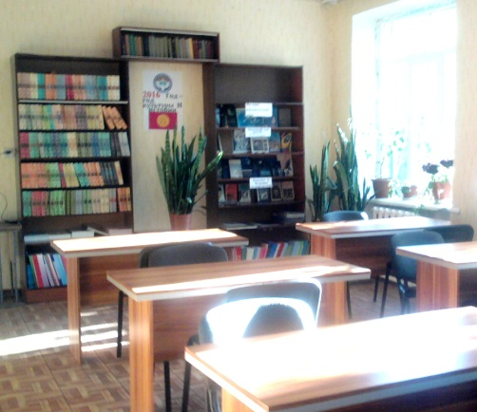
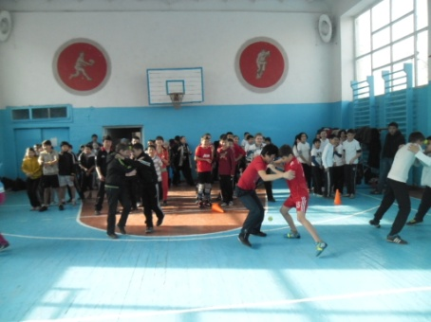
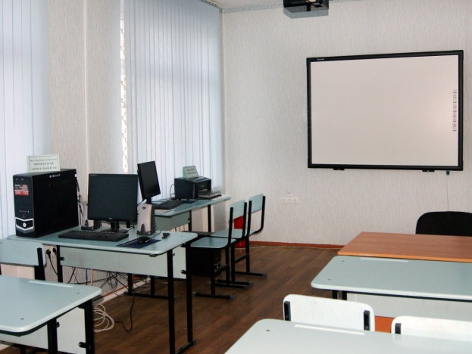
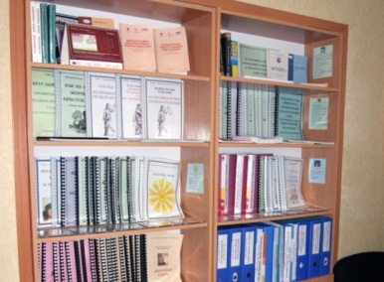
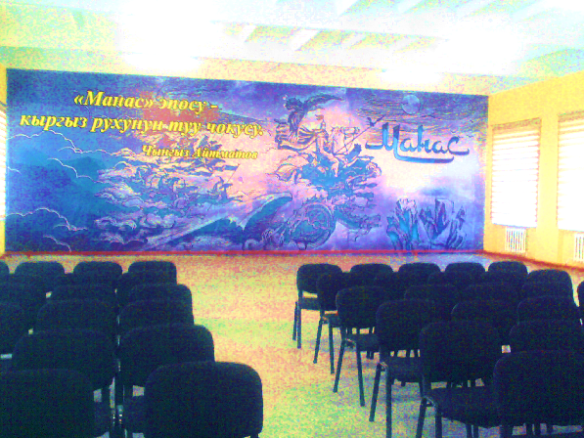
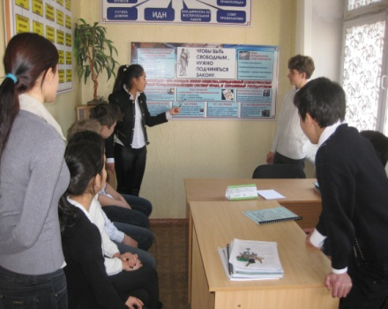
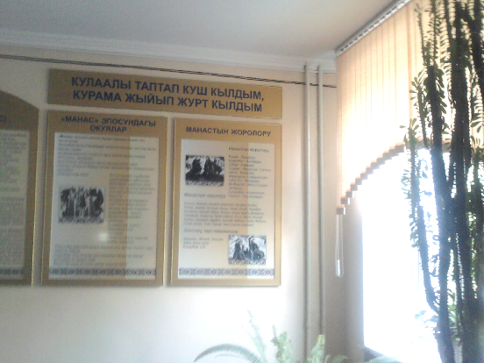
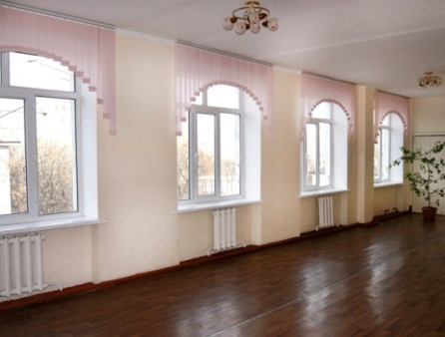
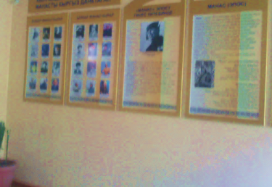
СОЗДАНИЕ КОМФОРТНОЙ
СРЕДЫ
Читальный зал
Ресурсный центр
Спортивный зал
Кабинет профилактики
Актовый зал
Холл школы
Рекреации школы

Slide 7
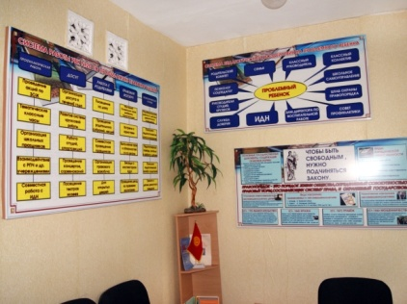
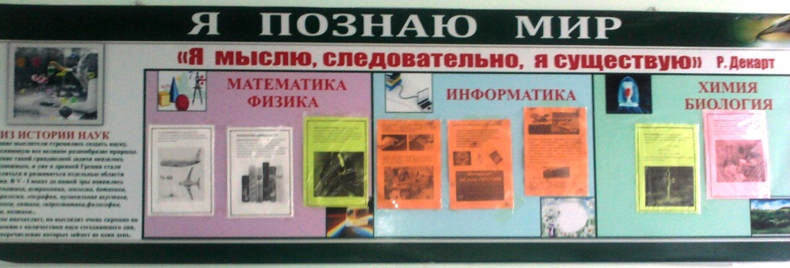
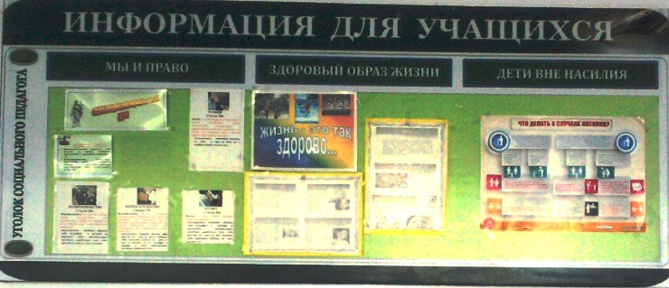
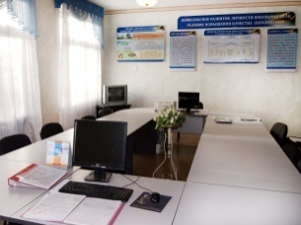
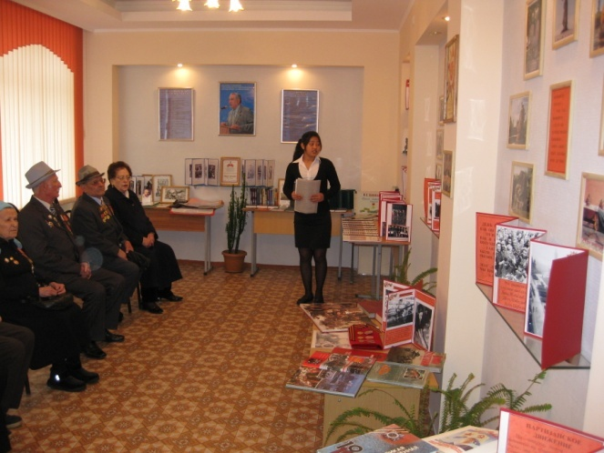
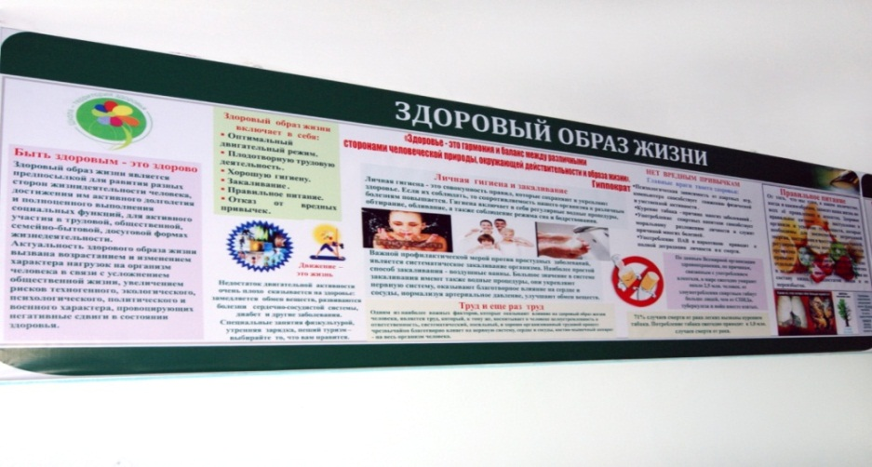
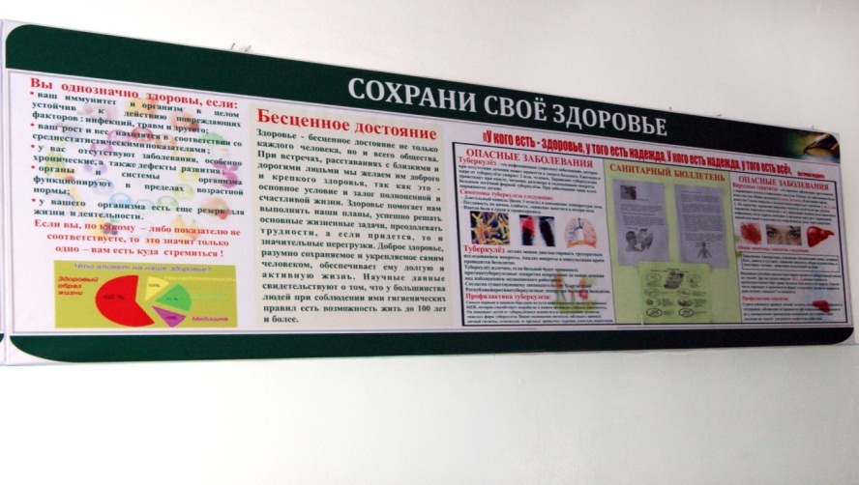
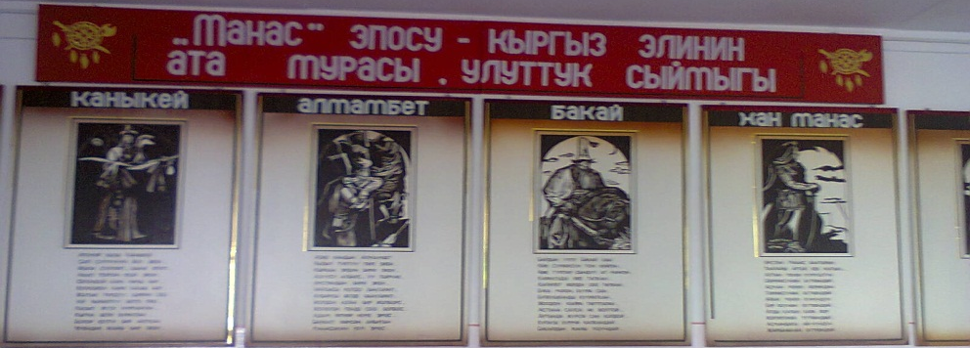
СОЗДАНИЕ ИНФОРМАЦИОННОЙ
СРЕДЫ

Slide 8
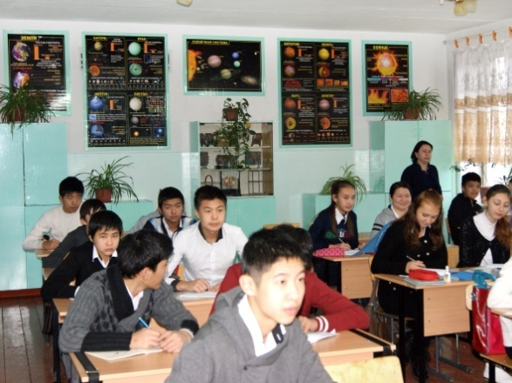
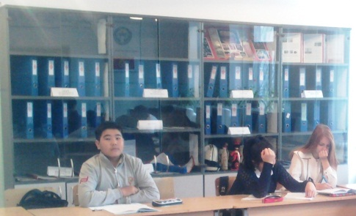
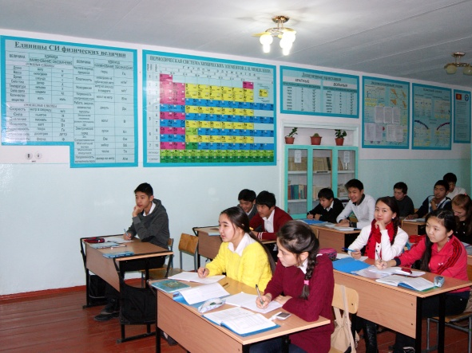
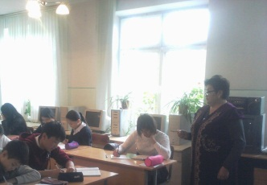
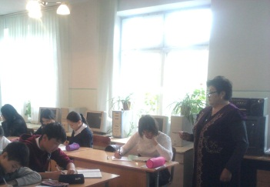
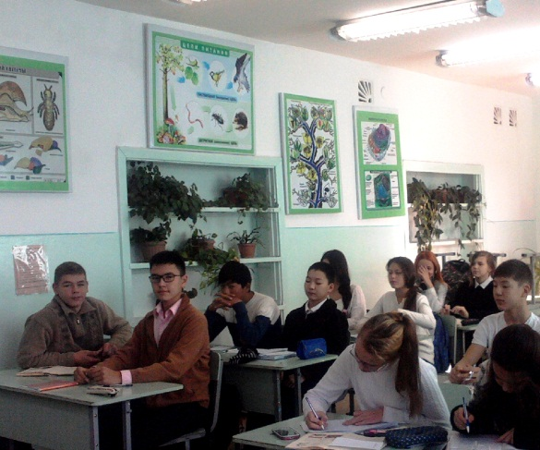
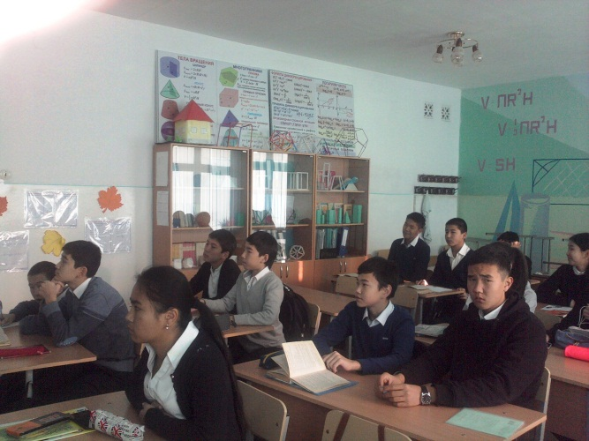
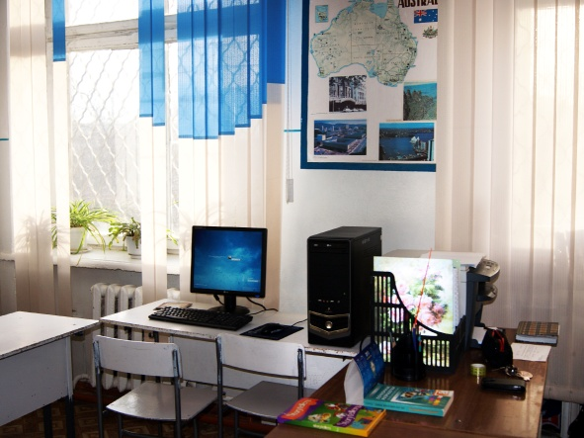
РАЗВИТИЕ КАБИНЕТНОЙ
СИСТЕМЫ ОБУЧЕНИЯ
Кабинет физики
Кабинет химии
Кабинет кыргызского языка
Кабинет английского языка
Кабинет биологии
Кабинет математики

Slide 9
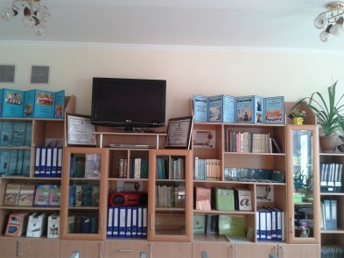
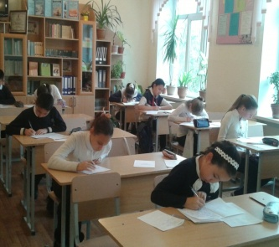
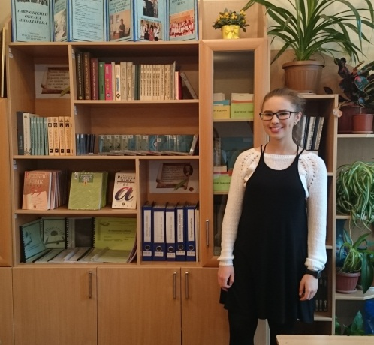
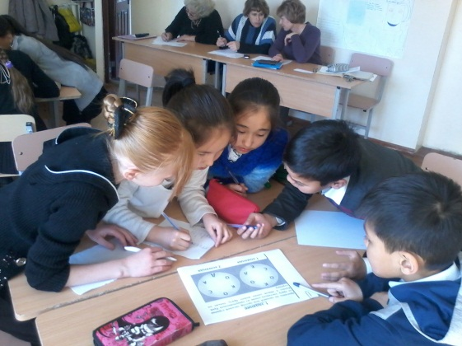
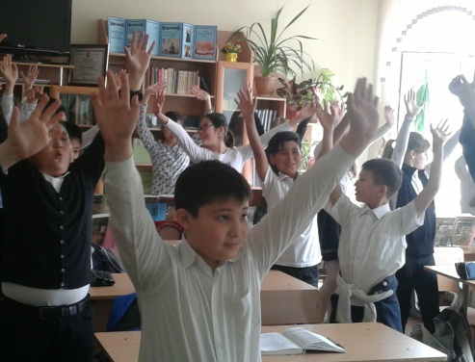
«СЕРДЦЕ ОТДАЮ ДЕТЯМ»
НОМИНАЦИЯ «Лучший учебный кабинет» - 1 МЕСТО
2012 г.
КАБИНЕТ
РУССКОГО ЯЗЫКА И
ЛИТЕРАТУРЫ

Slide 10
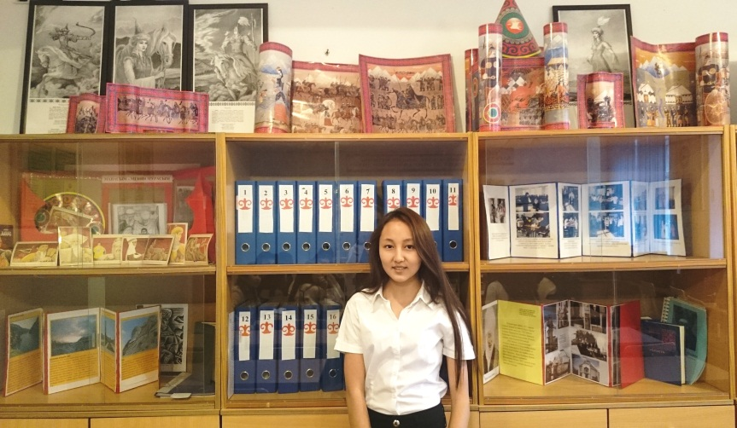
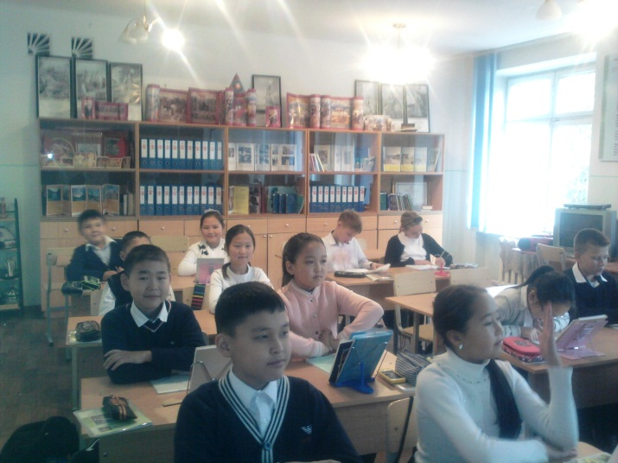
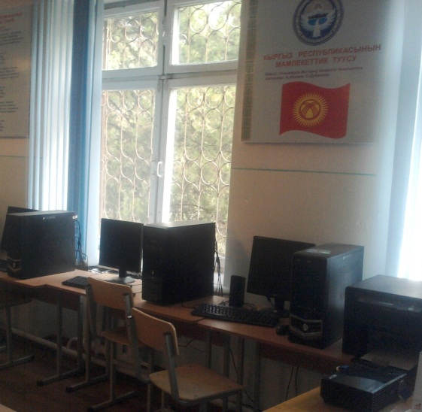
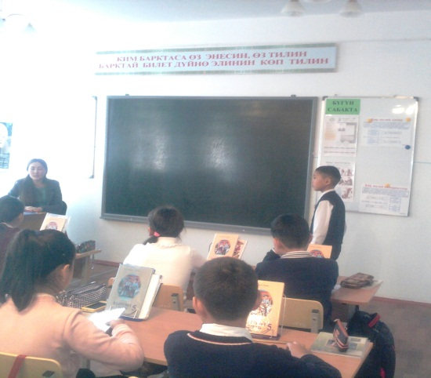
«СЕРДЦЕ ОТДАЮ ДЕТЯМ»
НОМИНАЦИЯ «Лучший кабинет
государственного языка» - 2 МЕСТО
2013 г.
КАБИНЕТ
КЫРГЫЗСКОГО ЯЗЫКА

Slide 11
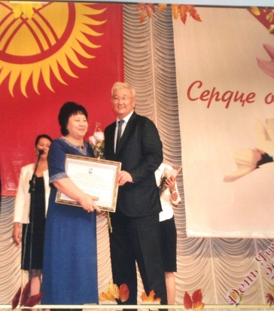
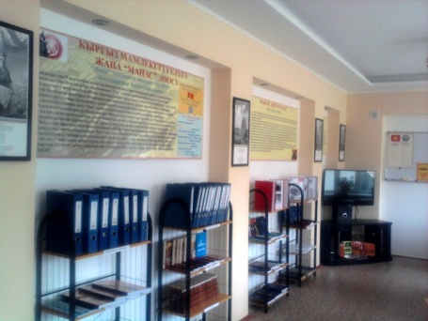
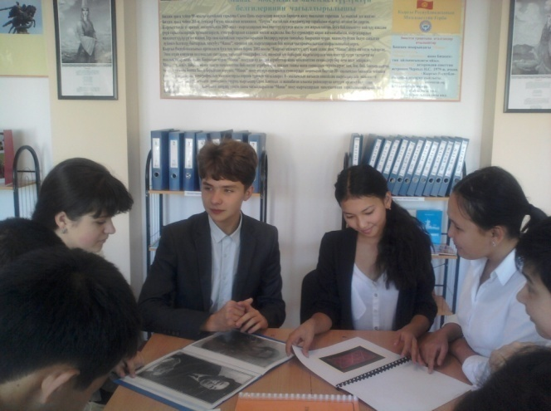
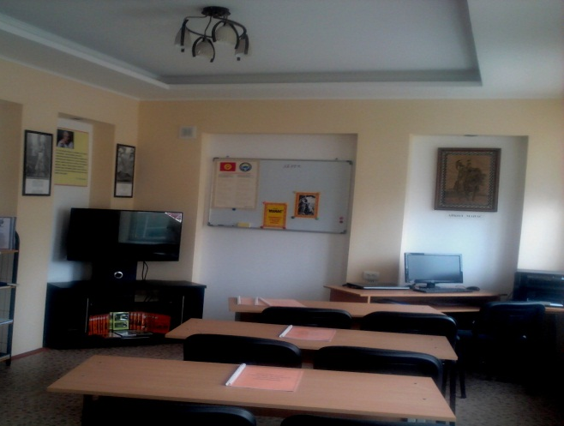
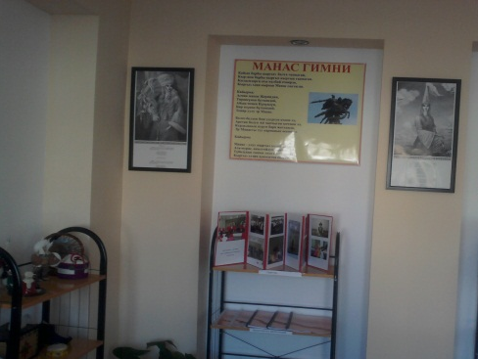
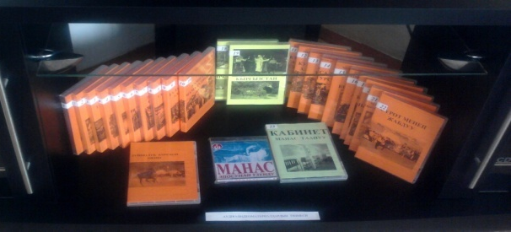
«СЕРДЦЕ ОТДАЮ ДЕТЯМ»
НОМИНАЦИЯ «Лучший кабинет
государственного языка» - 1 МЕСТО
2014 г.
КАБИНЕТ
МАНАС ТААНУУ

Slide 12
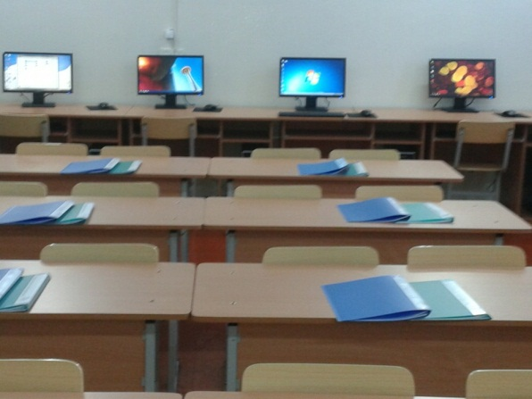
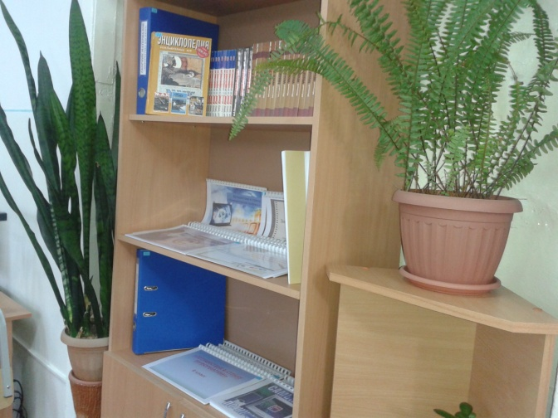
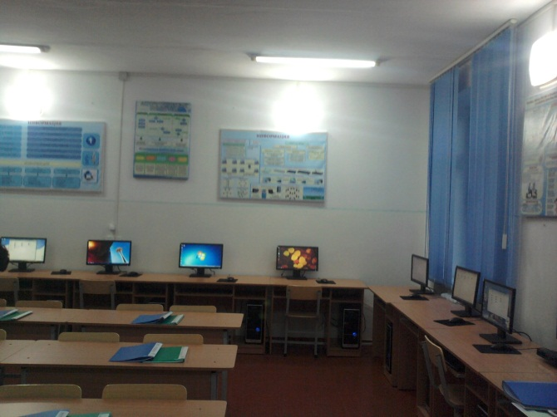
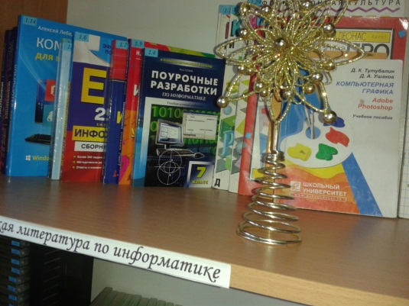
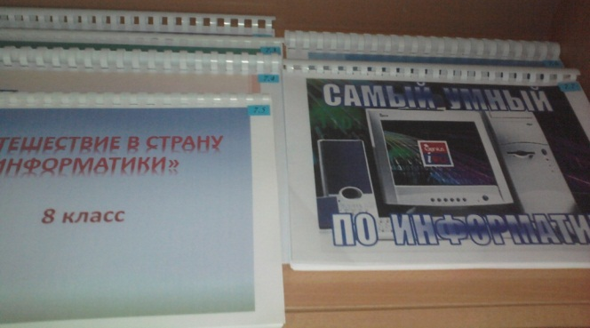
«СЕРДЦЕ ОТДАЮ ДЕТЯМ»
НОМИНАЦИЯ «Лучший учебный кабинет » - 2 МЕСТО
2015 г.
КАБИНЕТ
ИНФОРМАТИКИ

Slide 13
«СЕРДЦЕ ОТДАЮ ДЕТЯМ»
НОМИНАЦИЯ «Лучший учебный кабинет » - 1 МЕСТО
2016 г.
КАБИНЕТ
НАЧАЛЬНЫХ
КЛАССОВ

Slide 14
«СЕРДЦЕ ОТДАЮ ДЕТЯМ»
НОМИНАЦИЯ «Лучший инновационный кабинет » - ГРАН ПРИ
2017 г.
КАБИНЕТ
АНГЛИЙСКОГО ЯЗЫКА

Slide 15
Ключевой фигурой в образовательном процессе является учитель, поэтому в УВК ШГ № 20 осуществляется системная работа по формированиею высококвалифицированного учительского коллектива.

Slide 16
«СЕРДЦЕ ОТДАЮ ДЕТЯМ»
Калмынина Дарья Андреевна
НОМИНАЦИЯ «Лучший Молодой учитель»
Районный конкурс – 1 МЕСТО
Городской конкурс - 1 МЕСТО
2014 г.

Slide 17
«СЕРДЦЕ ОТДАЮ ДЕТЯМ»
Гаврющенко Оксана Николаевна
НОМИНАЦИЯ «Лучший учитель »
Районный конкурс – 1 МЕСТО
Городской конкурс - 3 МЕСТО
2016 г.
Здоровьесберегающие технологии
Игровые технологии
Информационно-коммуникационные технологии
Развитие критического мышления через чтение и письмо
Метод проектов

Slide 18
«СЕРДЦЕ ОТДАЮ ДЕТЯМ»
Баялиева Назик Торогелдиевна
НОМИНАЦИЯ «Лучший Молодой учитель»
Районный конкурс – 1 МЕСТО
Городской конкурс - 3 МЕСТО
2017 г.
Окутуу жана жазуу аркылуу критикалык ой жүгүртүүнү өстүрүү
Ден-соолукту сактоо технологиялары
Оюн түрүндөгү технологиялар
Маалыматтык-коммуникациялык технологиялар

Slide 19
Призёры олимпиад
Олимпиады | Районная | Городская
2011-2012уч.г. | 8 | -
2012-2013уч.г. | 12 | 4
2013-2014 уч.г. | 13 | 4
2014-2015 уч.г. | 6 | 2
2015 -2016 уч.г. | 8 | 3
2016 -2017 уч.г. | 9 | 4
2017 -2018 уч.г. | 10

Slide 20
Результаты ОРТ
Сравнительный анализ показателей среднего балла за 3 года
Для сравнения:
Только 54,9% выпускников, сдавших ОРТ в 2017 году смогли набрать баллы, выше пороговых 110, требуемых для поступления в высшие учебные заведения. Средний балл по Кыргызстану составил 117,8 б.

Slide 21
Динамика изменения успеваемости и качества знаний
 | 2012-2013 | 2013-2014 | 2014-2015 | 2015-2016 | 2016-2017
Успеваемость | 100 % | 99,9 % | 99,9 % | 99,8 % | 99,8 %
Качество | 60,6 % | 61,5 % | 61,1 % | 60.0 % | 60.3 %

Slide 22
В целом по Кыргызстану по итогам 2016-2017 уч.г. в УВК ШГ № 20 отмечено наибольшее количество учащихся, получивших аттестат особого образца

Slide 23
ОБРАЗОВАТЕЛЬНЫЕ ПРОЕКТЫ
УВК ШГ № 20
НАПРАВЛЕНИЯ ПРОЕКТА:
1. «ЧЕЛОВЕК-ПРИРОДА» Земля. Мир. Труд.
2. «ЧЕЛОВЕК - ЧЕЛОВЕК» Семья. Отечество. Культура. Знания. Человек как другой. Человек как иной.
3. «ОТНОШЕНИЕ К САМОМУ СЕБЕ» Я – телесное. Я – духовное.
Проведение
акций
Внеклассная
работа
Проектная
деятельность
Практические
работы на
местности
Формы работы
Мониторинг
за явлениями
природы
Формы
работы
Формирование экологической культуры
Экскурсии,
походы
на природу
Экологические
десанты
Ведение
Устного
журнала
Лабораторные
практикумы
Формирование экологической культуры
МОДУЛИ ПРОЕКТА:
«Воспитывающее обучение»
«Организация досуговой деятельности учащихся»
«Поддержка неформальных детских движений»
«Участие родителей и гражданского сообщества
в управлении школой»
Внедрение эффективной воспитательной системы
На базе школы осуществляется обучение навыкам вождения автомобиля учащихся старших классов, которые к моменту окончания школы
получают водительские права.
Специализированные кабинеты школы оснащены современными тренажерами и пособиями, создающими
условия для использования инновационных методик и технологий.
ШКОЛА
ВОЖДЕНИЯ

Slide 24
Учащиеся и учителя школы принимают участие в мероприятиях различного уровня: классного, школьного, районного, республиканского.

Slide 25
ЭКОЛОГИЧЕСКАЯ АГИТБРИГАДА
ЭКОС
Экологическая Команда Оберегающих Среду
Наша цель – экология!

Slide 26
Городской семинар для директоров

Slide 27
Рейтинг школы
Анализ качества образования, проведенный специалистами Управления образования Бишкека в июне 2015 года, выявил 20 наиболее престижных школ города, в число которых входит и УВК ШГ № 20. По мнению начальника управления С. Мейрмановой указанные школы - самые востребованные в Бишкеке. Все школы работают в режиме переуплотненности, но, несмотря на это, учащиеся данных школ показывают на различных олимпиадах, конкурсах, соревнованиях хорошие результаты»
:
В рамках проекта «Рейтинг школ» АКИpress в 2016 г. составил список школ, вошедших в топ-86 школ, чьи ученики успешно прошли тестирование ОРТ и заняли призовые места на олимпиадах, согласно данным Министерства образования КР. В число 20 наиболее престижных школ города вошел УВК ШГ № 20.
В 2017 г. УВК ШГ № 20 также вошел в список 20 школ, имеющих наиболее высокий рейтинг

Slide 28
СПАСИБО
ЗА ВНИМАНИЕ

